Slide 1
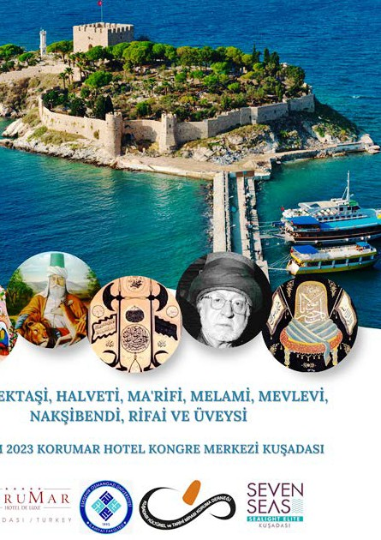
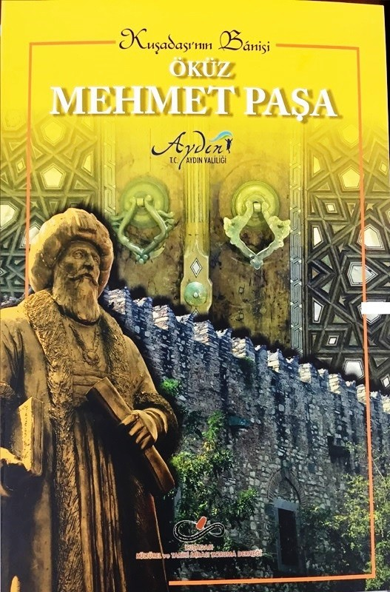
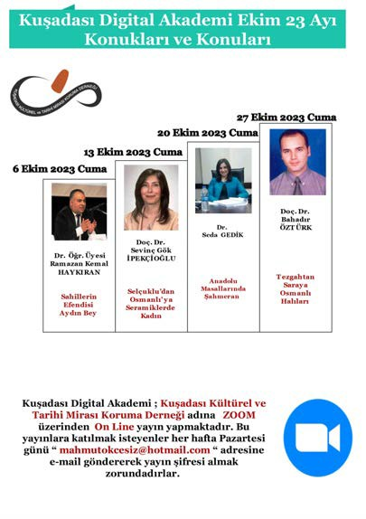
B İ Z İ M K İ S İ B İ R D E R N E K H İ K A Y E S İ
S E M P O Z Y U M
K İ T A P L A R
A K A D E M İ

Slide 2
İ B R A H İ M H A L V E T İ S E M P O Z Y U M U

Slide 3
K U Ş A D A S I V E Ç E V R E S İ T Ü R K T A R İ H İ S E M P O Z Y U M U

Slide 4
G E L E N E K S E L T Ü R K M E Z A R T A Ş L A R I S E M P E Z Y O M U

Slide 5
U L U S L A R A R A S I T Ü R K - İ S L A M M E Z A R T A Ş L A R I K O N G R E S İ

Slide 6
K U Ş A D A S I ’ N I N B A N İ S İ Ö K Ü Z M E H M E T P A Ş A S E M P O Z Y U M U

Slide 7
O S M A N L I D Ö N E M İ D E R G A H L A R V E
P İ R L E R S E M P O Z Y U M U

Slide 8
K U Ş A D A S I G Ü V E R C İ N A D A K A L E S İ V E S U R L A R I Ç A L I Ş T A Y I

Slide 9
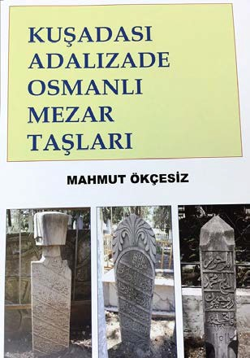
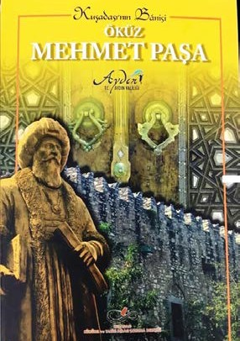
Y A Y I N L A D I Ğ I M I Z K İ T A P L A R

Slide 10
K U Ş A D A S I A D A L I Z A D E
O S M A N L I M E Z A R T A Ş L A R I
2 0 1 3
Y I L I N D A
1 . B A S K I K İ T A P
M A T B A A C I L I K 1 2 0 S A Y F A

Slide 11
Ç A K A B E Y ’ D E N G Ü N Ü M Ü Z E K U Ş A D A S I T Ü R K T A R İ H İ
2 0 1 7
Y I L I N D A
B A S K I A D N A N
M E N D E R E S
Ü N İ V E R S İ T E S İ 3 1 0 S A Y F A
2 0 2 2
Y I L I N D A
B A S K I A D N A N
M E N D E R E S Ü N İ V E R S İ T E S İ
3 1 0 S A Y F A

Slide 12
K U Ş A D A S I K E R V A N S A R A Y I K U R Ş U N H A N
2 0 1 8
Y I L I N D A
1 . B A S K I T İ B Y A N
Y A Y I N C I L I K 2 0 8 S A Y F A

Slide 13
K U Ş A D A S ’ N I N B A N İ S İ Ö K Ü Z M E H M E T P A Ş A
2 0 1 9
Y I L I N D A
1 . B A S K I T İ B Y A N
M A T B A A C I L I K 2 4 0 S A Y F A

Slide 14
A R Ş İ V B E L G E L E R İ N D E K U Ş A D A S I T A R İ H İ N D E N K E S İ T L E R
2 0 2 0
Y I L I N D A
1 . B A S K I M E T R O
M A T B A A C I L I K 2 5 6 S A Y F A

Slide 15
K U Ş A D A S I ’ N D A Y A Ş A Y A N G E L E N E K S E L M E S L E K L E R
2 0 2 0
Y I L I N D A
1 . B A S K I E G E
Ü N İ V E R S İ T E S İ M A T B A A S I
2 4 0 S A Y F A

Slide 16
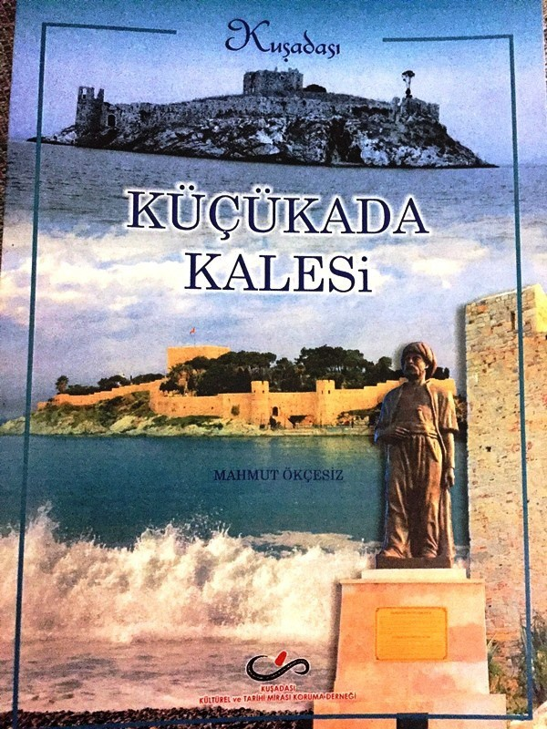
K U Ş A D A S I K Ü Ç Ü K A D A K A L E S İ
2 0 2 2
Y I L I N D A
1 . B A S K I V A D İ
G R A F İ K T A S A R I M
1 8 0 S A Y F A

Slide 17
K U Ş A D A S I H A F I Z A M E K A N I T A Ş M E K T E P A D A L I Z A D E
2 0 2 3
Y I L I N D A
1 . B A S K I V A D İ
G R A F İ K T A S A R I M
2 0 6 S A Y F A

Slide 18
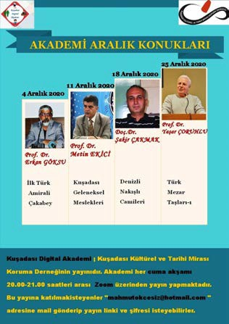
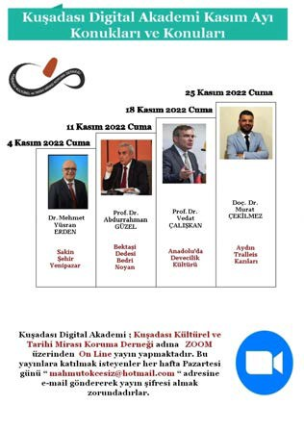
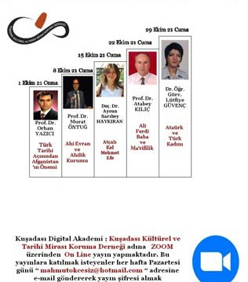
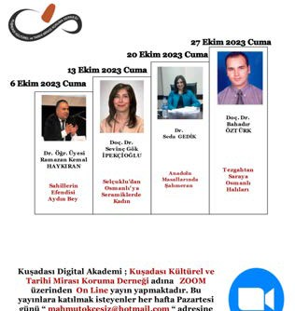
K U Ş A D A S I D İ G İ T A L A K A D E M İ C U M A K O N F E R A N S L A R I
O N L İ N E Z O O M
Ü Z E R İ N D E N H E R H A F T A C U M A
G Ü N Ü 2 0 . 0 0
2 2 . 0 0
S A A T L E R İ A R A S I
T Ü R K
K Ü L T Ü R Ü V E
T A R İ H İ
K O N F E R A N S L A R I

Slide 19
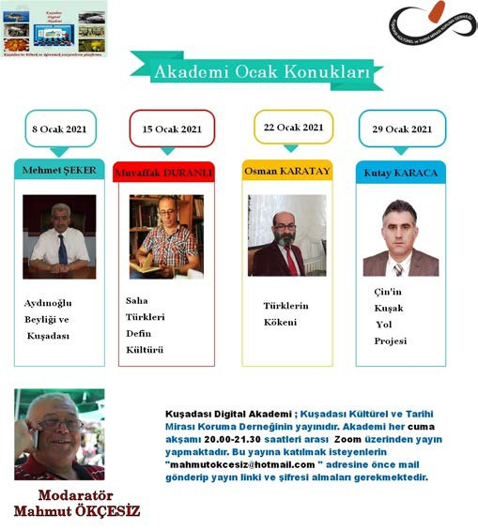
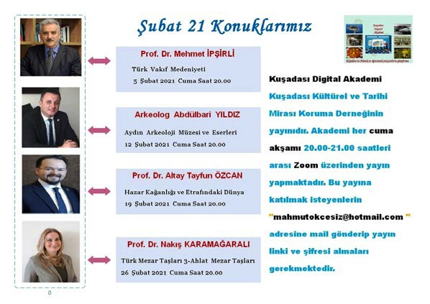
2 0 2 0 - 2 1 B İ R İ N C İ D Ö N E M
K O N F E R A N S L A R I N D A N S E Ç M E L E R

Slide 20
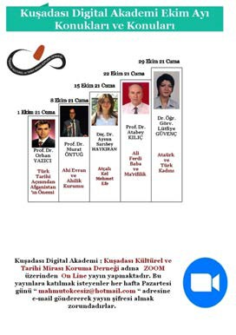
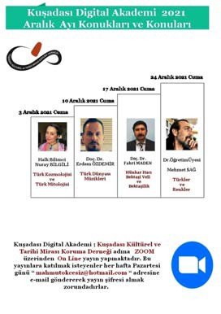
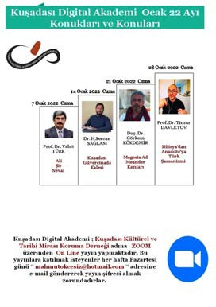
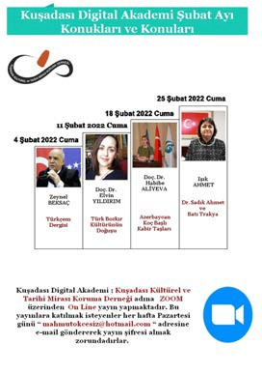
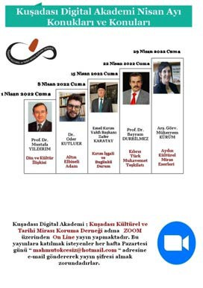
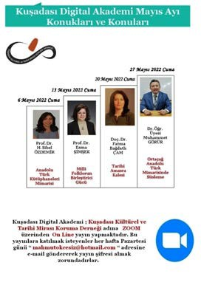
2 0 2 1 - 2 2 İ K İ N C İ D Ö N E M
K O N F E R A N S L A R I N D A N S E Ç M E L E R

Slide 21
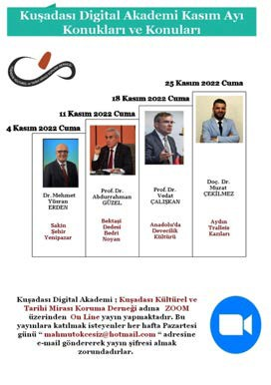
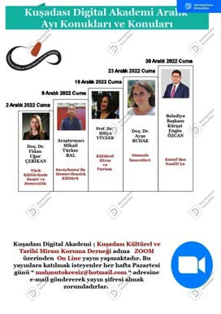
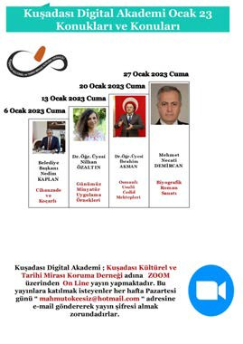
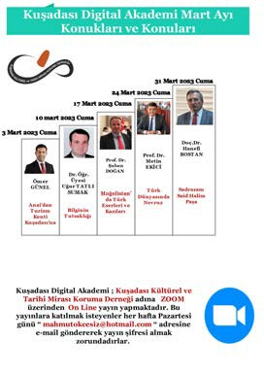
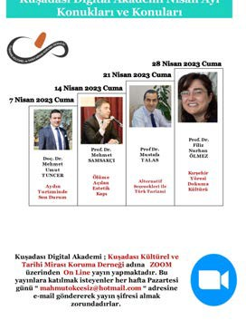
2 0 2 2 - 2 3 Ü Ç Ü N C Ü D Ö N E M
K O N F E R A N S L A R D A N S E Ç M E L E R

Slide 22
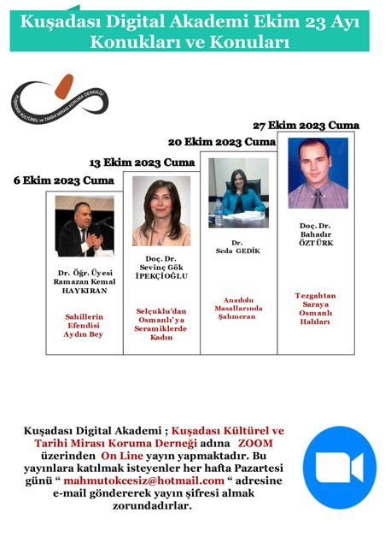
2 0 2 3 - 2 4 4 . D Ö N E M B A Ş L A D I
K A S I M 2 0 2 3
T A R İ H İ
İ T İ B A R I Y L A T O P L A M
K O N F E R A N S S A Y I S I
1 0 5 E
U L A Ş M I Ş T I R Y I L
S O N U N D A
1 4 H A Z İ R A N
2 0 2 3
T A R İ H İ N D E B U S A Y I
1 3 4
O L A C A K T I R

Slide 23
S E R İ K O N F E R A N S L A R
A Y D A
B İ R
A K A D E M İ S Y E N
D A V E T
E D İ L D İ
C U M A R T E S İ A Y D I N
T Ü R K
O C A Ğ I N D A
P A Z A R
K U Ş A D A S I ’ N D A B İ R
O T E L S A L O N U N D A Y Ü Z Y Ü Z E
K O N F E R A N S D Ü Z E N L E D İ K

Slide 25
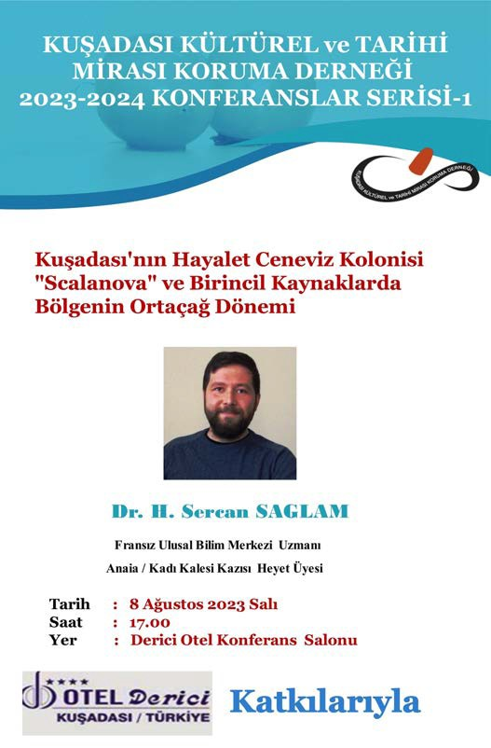
8 A Ğ U S T O S 2 0 2 3 K U Ş A D A S I

Slide 26
E Y L Ü L 2 0 2 3 A Y D I N K U Ş A D A S I

Slide 27
2 0 2 3 A Y D I N K U Ş A D A S I
E K İ M

Slide 28
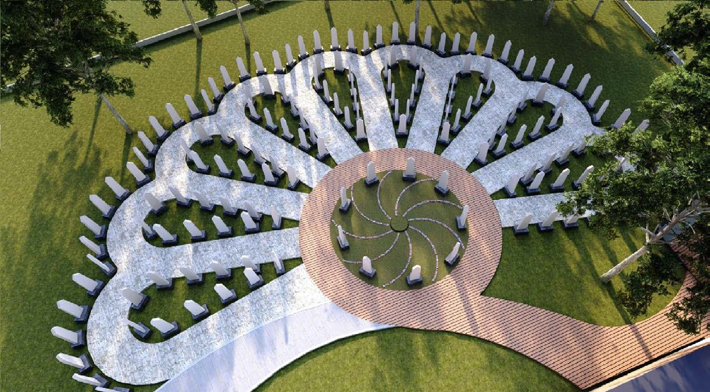
A D A L I Z A D E A Ç I K H A V A M Ü Z E S İ S E R G İ R E Y O N L A R I P R O J E S İ

Slide 29
K U Ş A D A S I B E L E D İ Y E S İ İ L E D E R N E Ğ İ M İ Z 2 0 2 0 Y I L I N D A N B E R İ B İ R L İ K T E Ö Z E L
O L A R A K T A H S İ S E D İ L E N 1 0 9 0 M 2
A L A N D A 1 8 0 A D E T O S M A N L I D Ö N E M İ M E Z A R T A Ş L A R I A Ç I K H A V A S E R G İ
R E Y O N L A R I P R O J E S İ Y A P M A K T A D I R
Y A K L A Ş I K 2 M İ L Y O N T L M A L O L A N B U P R R O J E S O N A E R D İ Ğ İ N D E Ü L K E M İ Z İ N İ L K A Ç I K
H A V A M E Z A R T A Ş L A R I M Ü Z E S İ O L A R A K H İ Z M E T V E R E C E K T İ R .

Slide 32
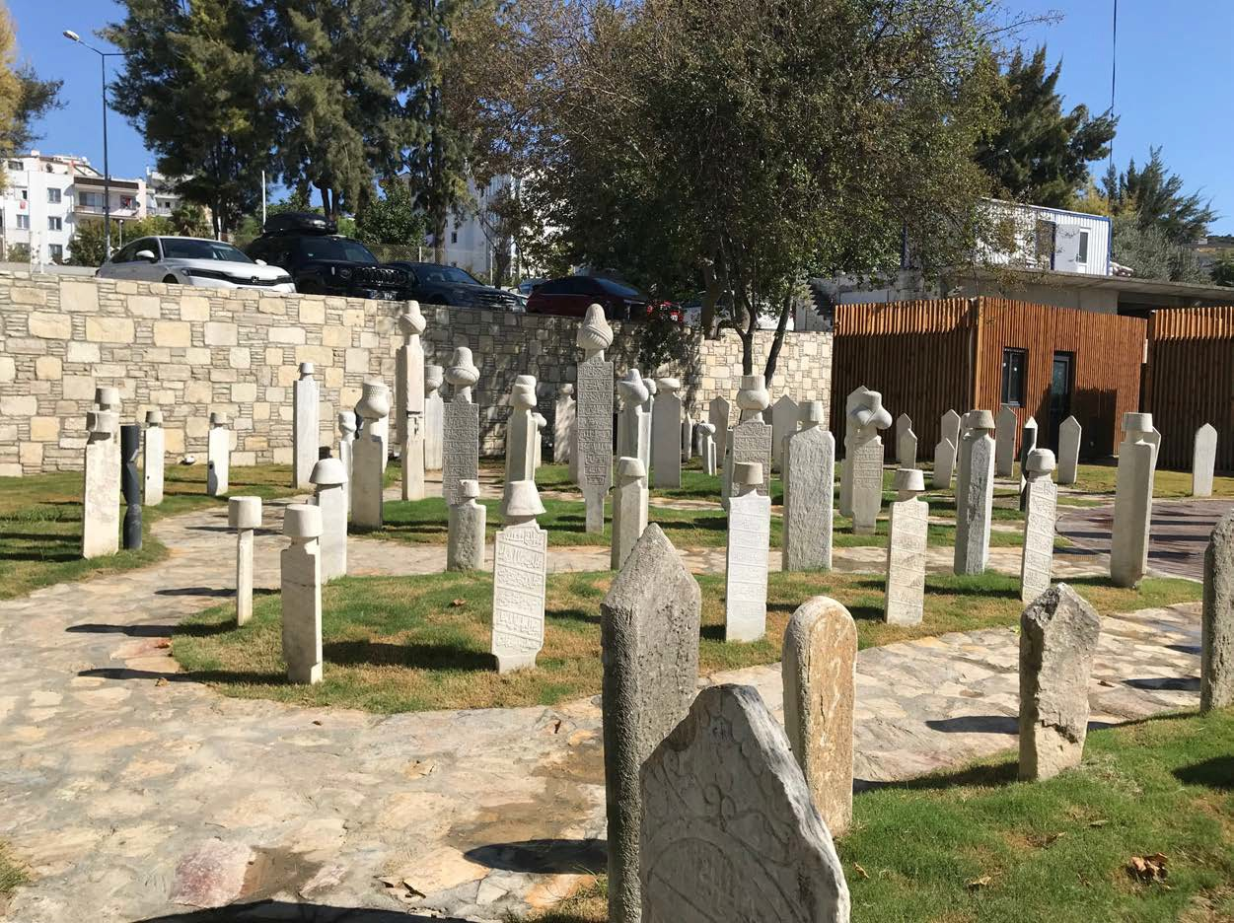

Slide 33
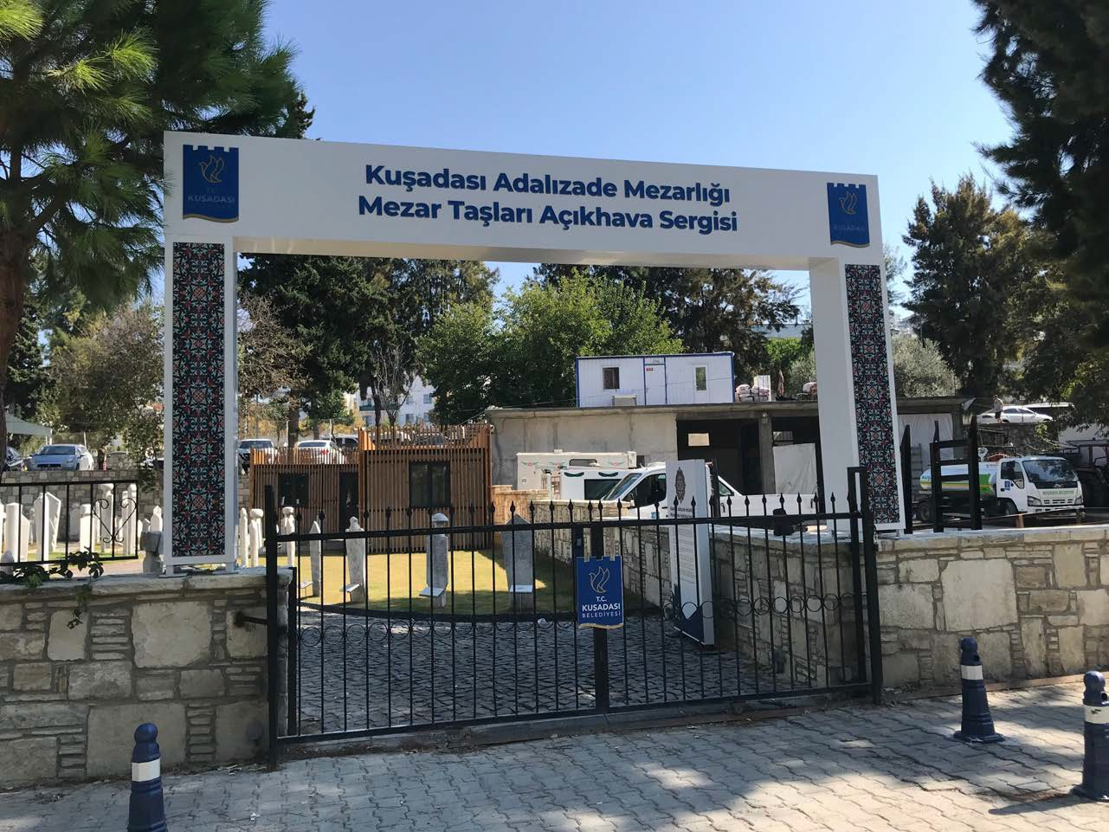

Slide 34
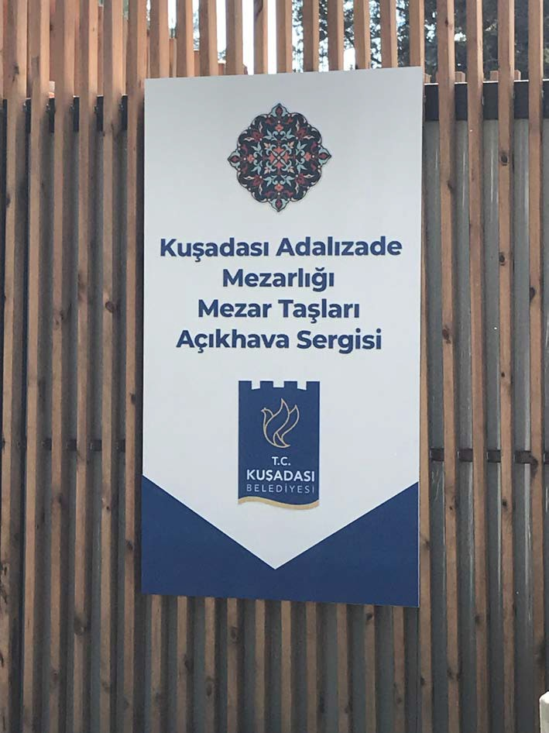

Slide 36
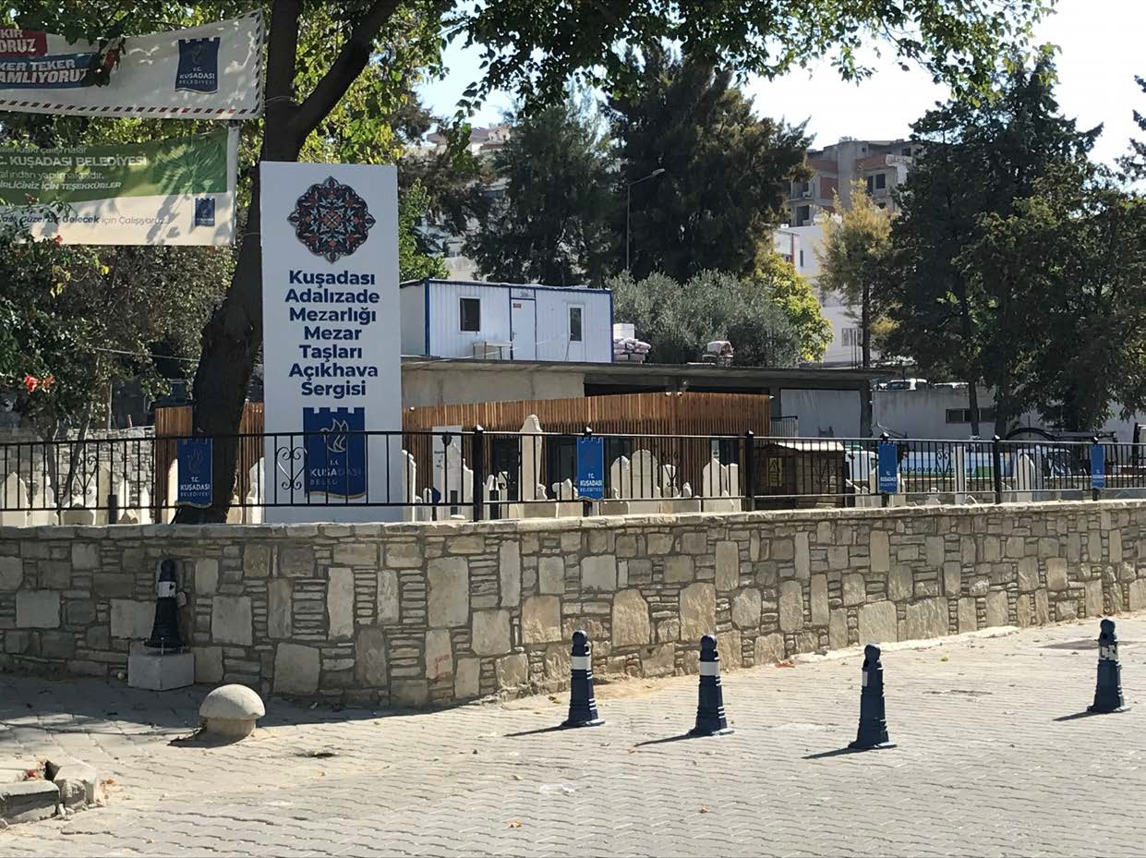

Slide 37
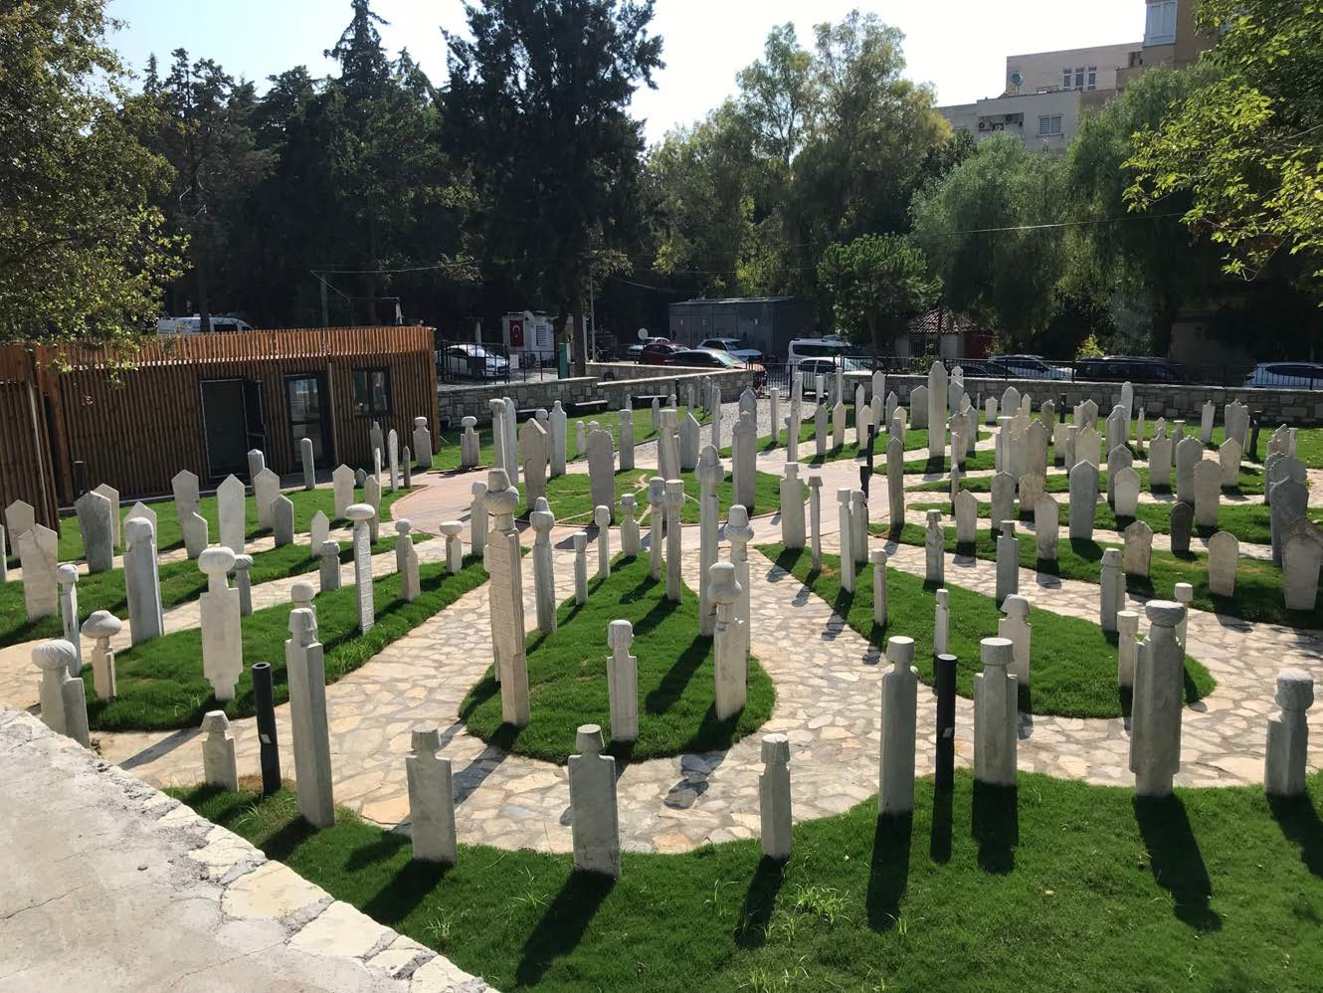

Slide 38
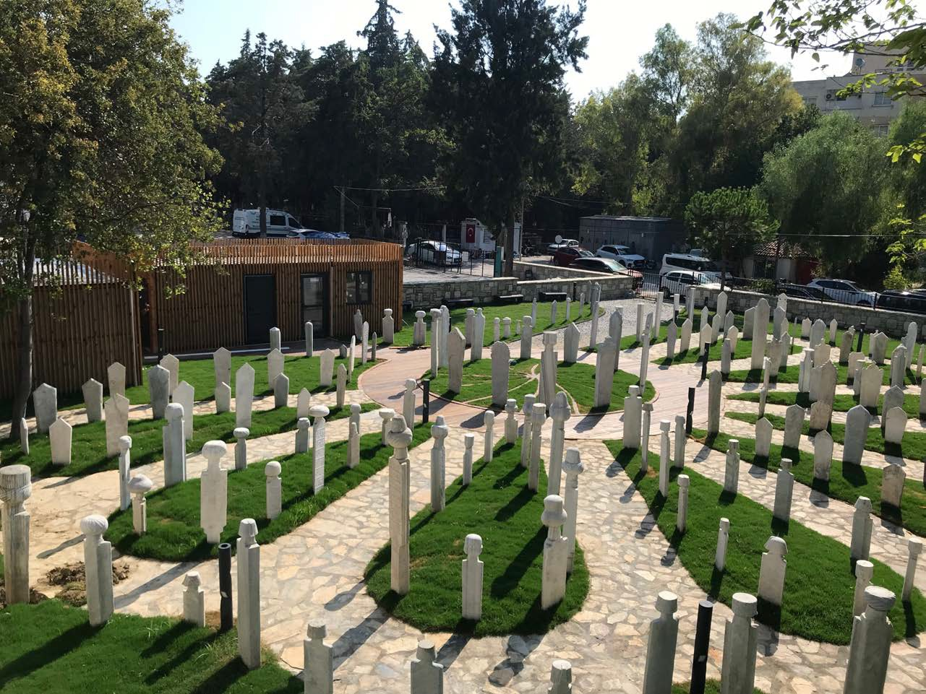

Slide 39
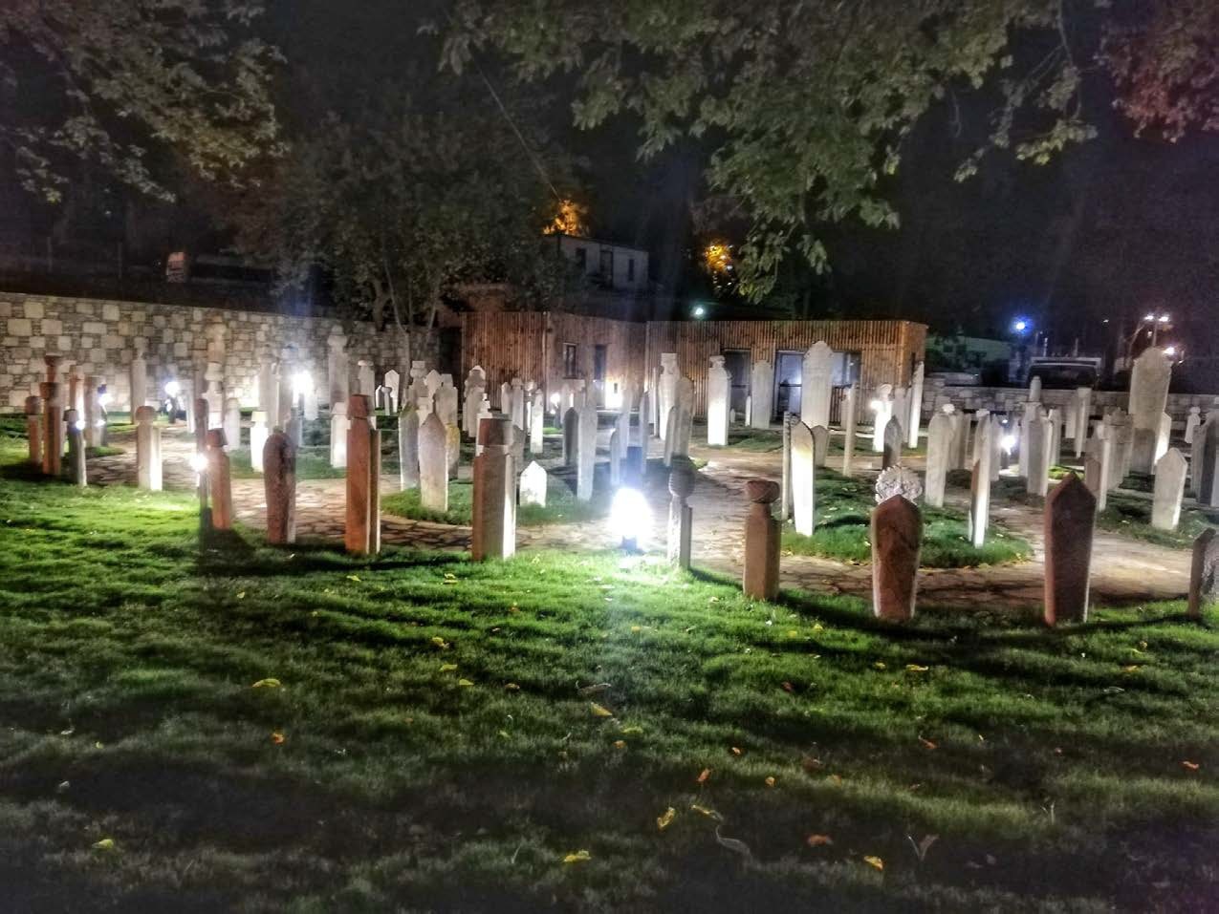

Slide 40
S E V D A M I Z
K U Ş A D A S I K Ü L T Ü R Ü V E T A R İ H İ D İ R

